Slide 1
Informasi Cuaca Yogyakarta Dengan Kelembapan dan Kecepatan Angin
Nama: Fawaz Syahmil Aufa Purba
Nim: 2400018108
Kelas: C Informatika
Dosen DSK: Ali Tarmuji,S.T.,M.Cs.,Ph.D.

Slide 2
Pendahuluan
Informasi cuaca merupakan data penting untuk berbagai aktivitas harian, terutama dalam bidang pertanian, penerbangan, perencanaan perjalanan, dan kegiatan luar ruangan. Faktor seperti kelembapan dan kecepatan angin memiliki peran signifikan dalam menentukan kondisi lingkungan. Laporan ini membahas pengertian, pengaruh, serta interpretasi data kelembapan dan kecepatan angin pada informasi cuaca.

Slide 3
Deskripsi Program
Program ini adalah aplikasi sederhana yang dibuat dengan bahasa Assembly untuk menampilkan informasi cuaca statis. Program dirancang untuk menampilkan informasi tentang kelembapan, kecepatan angin, dan beberapa data tambahan seperti suhu dan lokasi. Data yang ditampilkan bersifat statis dan ditampilkan di layar konsol menggunakan interrupt sistem operasi DOS.

Slide 4
Fitur Utama
Informasi cuaca:
Menampilkan Lokasi
Menampilkan suhu (contoh: 25°C)
Menampilkan Tingkat kelembapan (contoh: 75%)
Menampilkan kecepatan angin (contoh: 15 km/jam)
Antarmuka Sederhana:
Informasi cuaca ditampilkan dalam format teks
Menunggu input pengguna untuk keluar dari program
Kompatibilitas:
Program berjalan pada lingkungan berbasis DOS
Memanfaatkan interrupt DOS (int 21h ) untuk output teks dan input keyboard

Slide 5
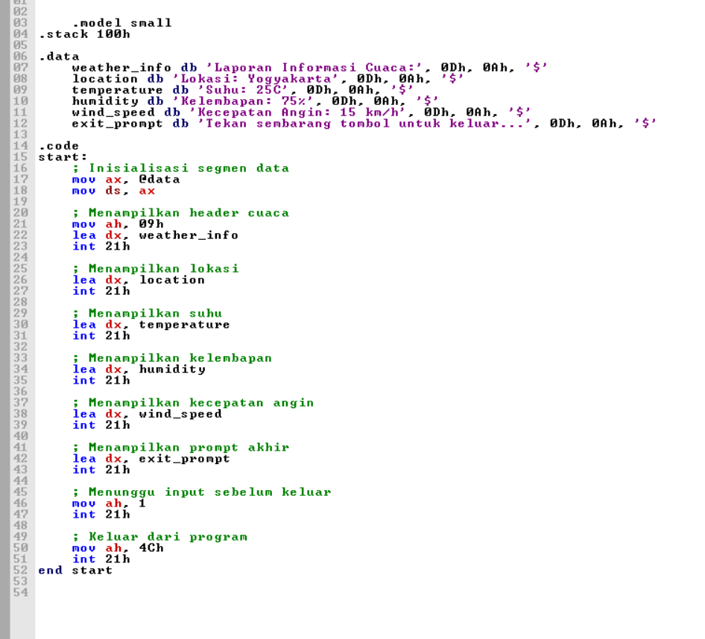
Kode Program

Slide 6
Penjelasan Kode
Section .data:
Berisi string statis yang akan ditampilkan di layer, seperti Lokasi, suhu, kelembapan, dan kecepatan angin
Section .text:
Berisi logika utama program
Memanfaatkan interrupt system DOS untuk:
Menampilkan string (intn 21h, ah=09h)
Menunggu input keyboard (int 16h, ah=00h)
Keluar dari program (int 21h, ah=4ch)
3. Langkah Eksekusi:
String cuaca ditampilkan satu per satu
Program menunggu input pengguna sebelum keluar

Slide 7
Kesimpulan
Informasi tentang kelembapan dan kecepatan angin sangat penting dalam laporan cuaca karena berpengaruh pada kenyamanan, keselamatan, dan berbagai aktivitas manusia. Pemahaman yang baik tentang data ini dapat membantu masyarakat dalam membuat keputusan yang lebih baik terkait cuaca, terutama dalam menghadapi kondisi ekstrem.

